Slide 1
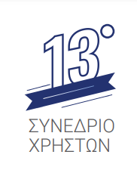

Αθήνα, 19 Δεκεμβρίου 2024
Στατιστικές Πληθυσμού
ΕΛΛΗΝΙΚΗ ΣΤΑΤΙΣΤΙΚΗ ΑΡΧΗ (ΕΛΣΤΑΤ)
Γεωργία Θυμόγλου
Τμήμα Στατιστικών Πληθυσμού και Μετανάστευσης
Δ/νση Στατιστικών Πληθυσμού, Απασχόλησης και Κόστους Ζωής

Slide 2
Περιεχόμενα
1. Απογραφή Πληθυσμού-Κατοικιών 2021
2. Φυσική Κίνηση Πληθυσμού
3. Εκτιμώμενος Πληθυσμός
4. Στατιστικά Μητρώα Κτιρίων και Πληθυσμού

Slide 3

ΑΠΟΓΡΑΦΗ ΠΛΗΘΥΣΜΟΥ ΚΑΤΟΙΚΙΩΝ 2021

Slide 4

Διάχυση των αποτελεσμάτων της Απογραφής Πληθυσμού-Κατοικιών 2021 – εθνικό επίπεδο
Εφημερίδα της Κυβερνήσεως
Ειδικά Δημοσιεύματα
Πίνακες
Η Απογραφή Πληθυσμού-Κατοικιών με εικόνες

Slide 5
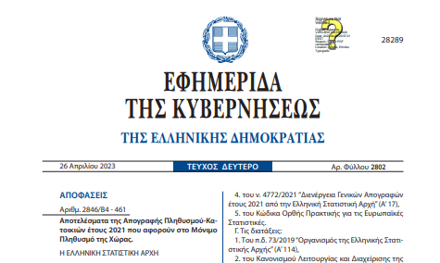
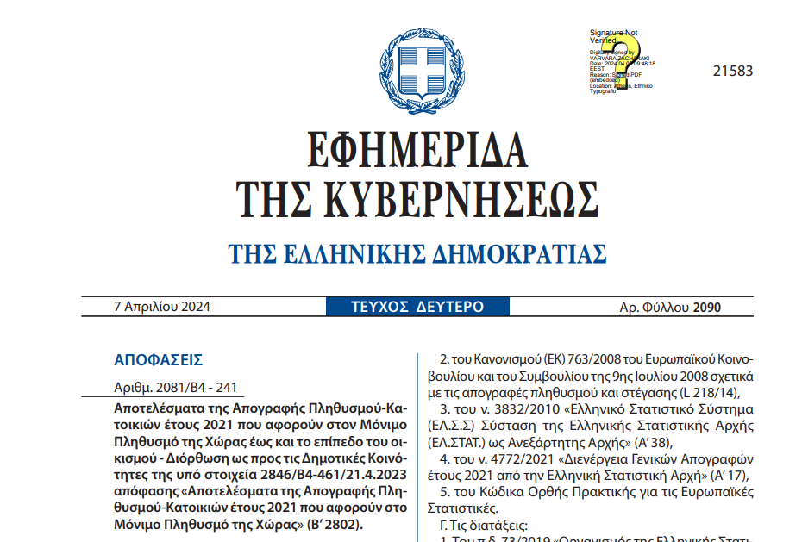

Slide 6
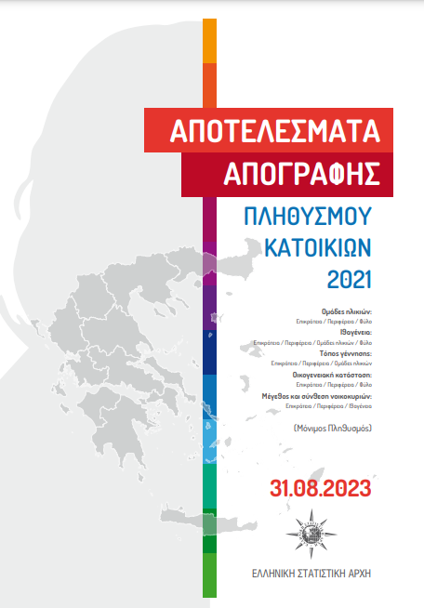
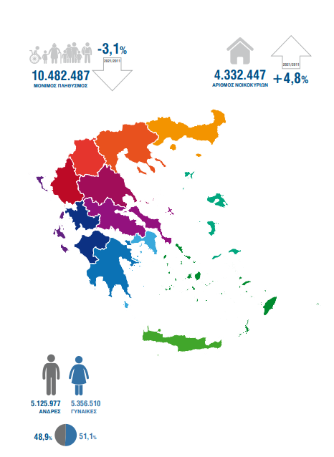

Slide 7
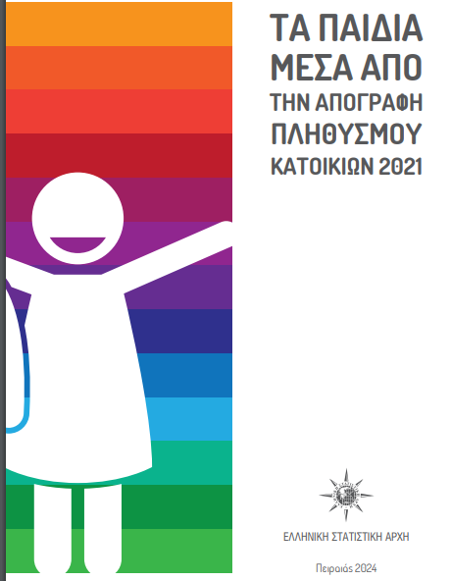
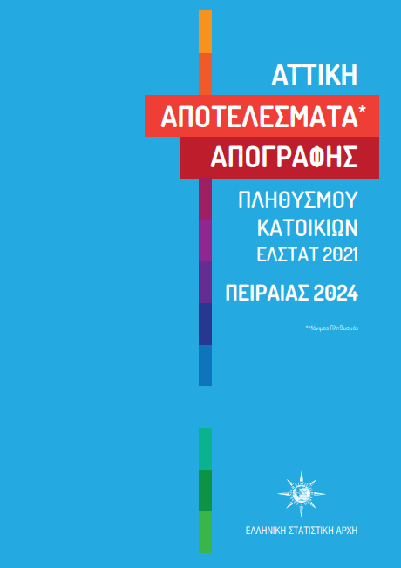
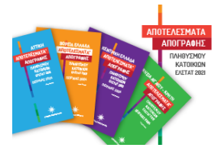
Ειδικές εκδόσεις
Αποτελέσματα της Απογραφής Πληθυσμού-Κατοικιών 2021 ανά Μεγάλη Γεωγραφική Περιοχή
Τα παιδιά μέσα από την Απογραφή Πληθυσμού-Κατοικιών 2021

Slide 8
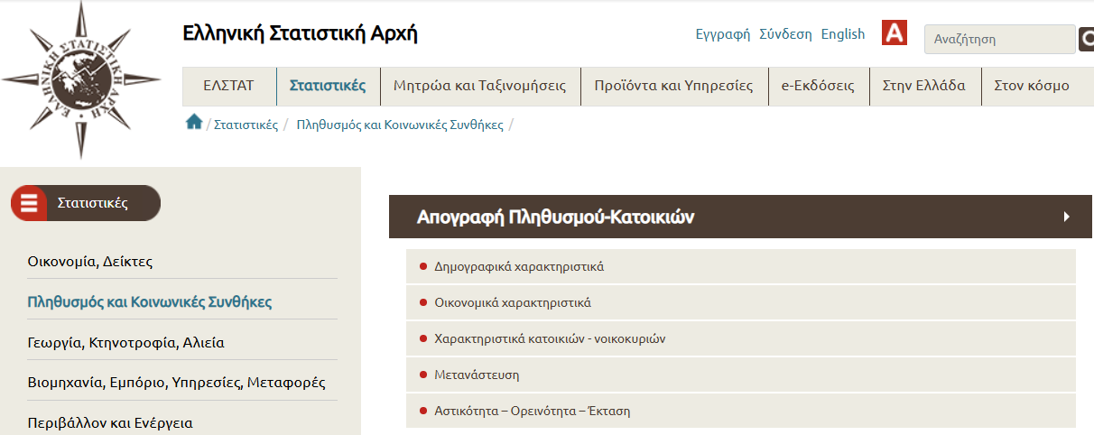
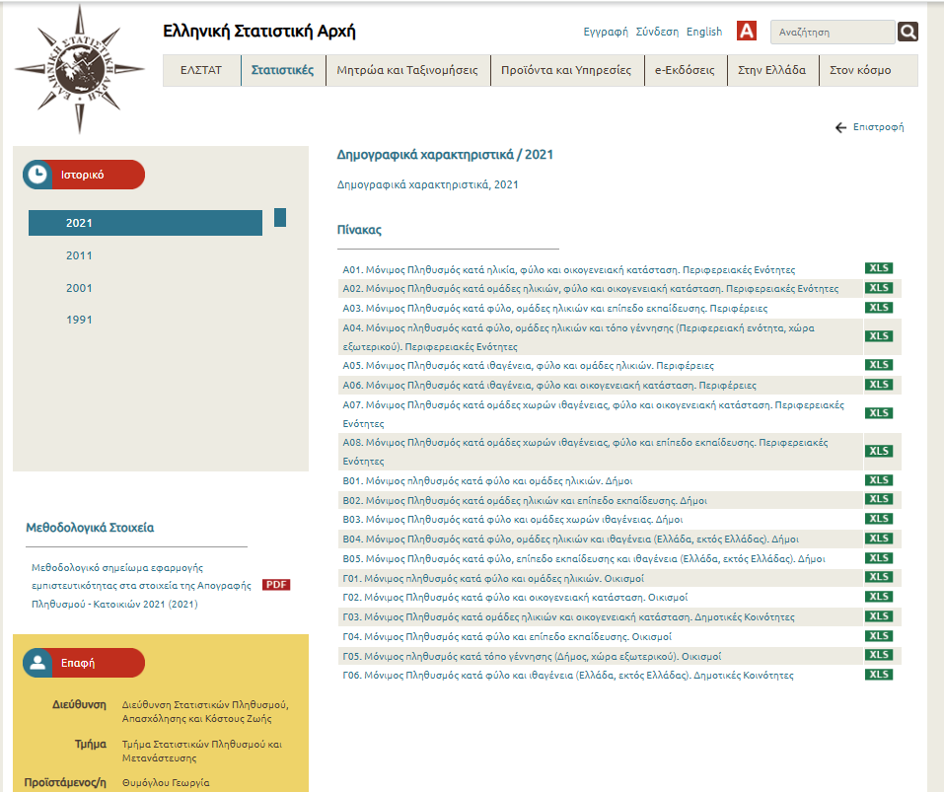

Slide 9
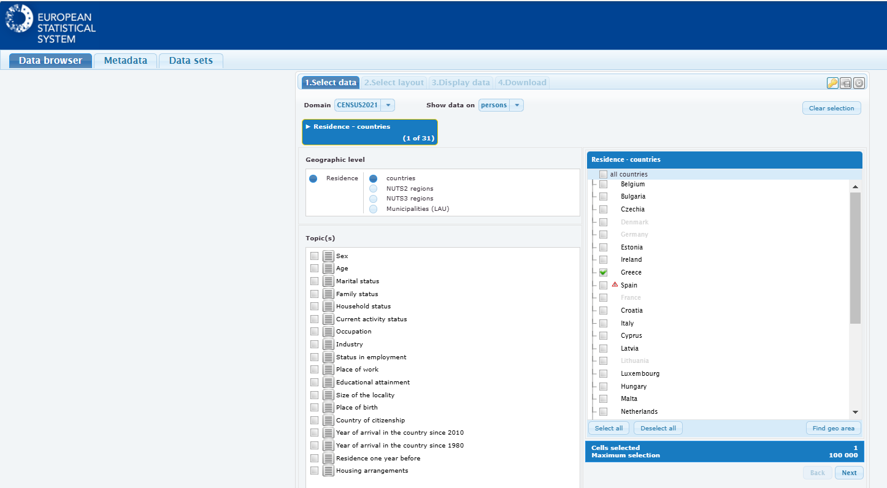
Διάχυση των αποτελεσμάτων της Απογραφής Πληθυσμού 2021 – Census Hub

Slide 10
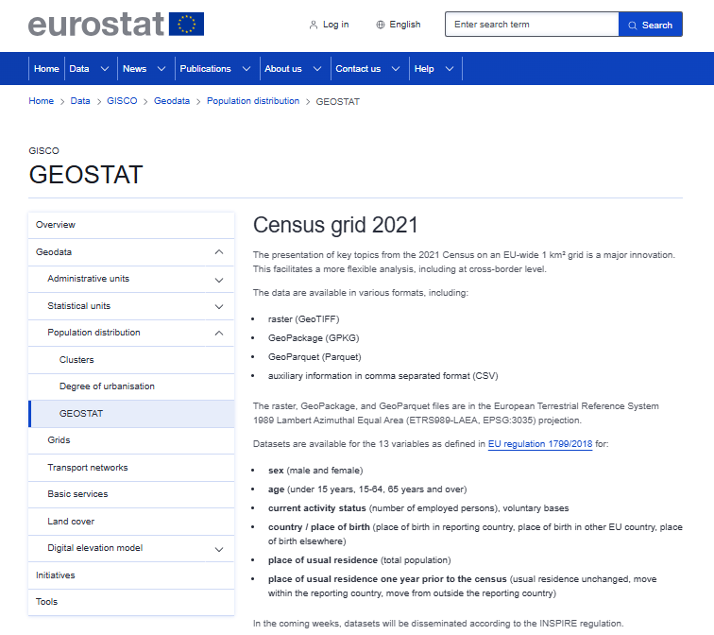
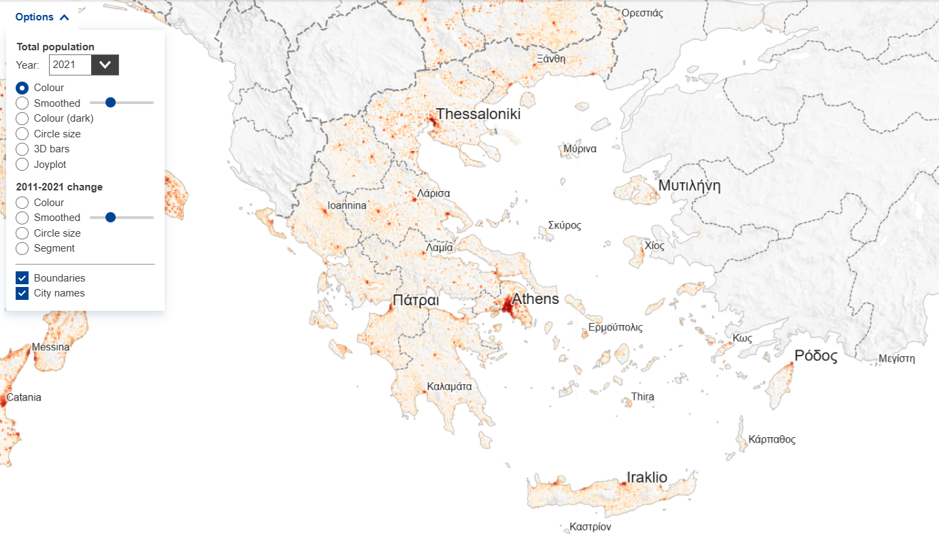
Διάχυση των αποτελεσμάτων της Απογραφής Πληθυσμού 2021 – GEOSTAT

Slide 11


Εμπιστευτικότητα των απογραφικών στοιχείων
Μέθοδος προσθήκης «θορύβου» σε κελιά (Cell Key Method)
Εφαρμογή στα πινακοποιημένα αποτελέσματα
Διασφάλιση της εμπιστευτικότητας και του στατιστικού απορρήτου
Διατήρηση των χαρακτηριστικών και της χρησιμότητας των στοιχείων
Μεγαλύτερη ανάλυση των στοιχείων (γεωγραφική, αναλυτικές κατηγορίες μεταβλητών)
Οι αρχικές μηδενικές τιμές παραμένουν μηδενικές μετά την εφαρμογή της μεθόδου
Η εφαρμογή της μεθόδου μπορεί να διαταράξει την προσθετικότητα των τιμών στους πίνακες

Slide 12
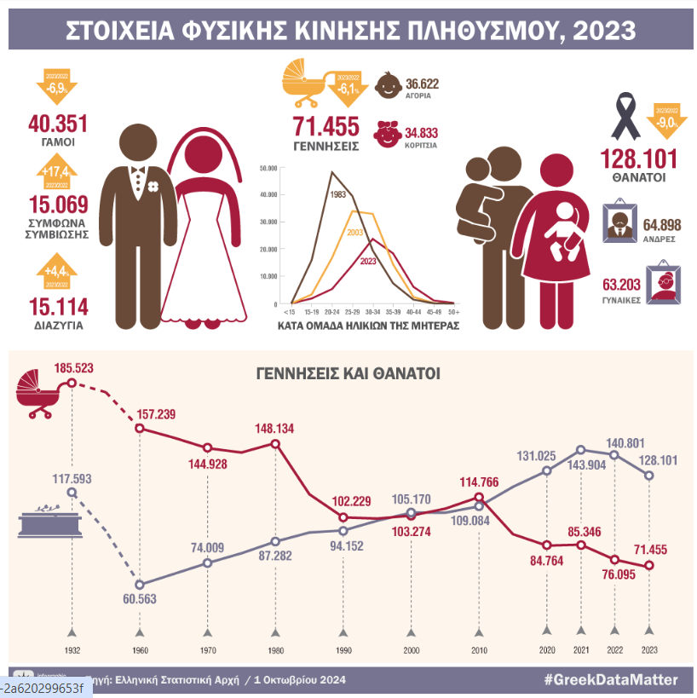
ΦΥΣΙΚΗ ΚΙΝΗΣΗ ΠΛΗΘΥΣΜΟΥ

Slide 13
Φυσική Κίνηση Πληθυσμού
Γεννήσεις
Θάνατοι
Γάμοι
Σύμφωνα συμβίωσης
Διαζύγια
Χαρακτηριστικά
Απογραφική έρευνα
Ληξιαρχικές πράξεις που εκδίδονται από τις αρμόδιες Δημοτικές Αρχές
Πηγή: Πληροφοριακό Σύστημα Υπουργείου Εσωτερικών

Slide 14
Φυσική Κίνηση Πληθυσμού
Πληρότητα
Όλα τα γεγονότα που λαμβάνουν χώρα στην Ελλάδα
Υψηλή ακρίβεια
Αξιόπιστη διοικητική πηγή
Ευρωπαϊκά και διεθνή πρότυπα και συστάσεις για τις έννοιες, τους ορισμούς και τη μεθοδολογία
Εγκαιρότητα
Διαθεσιμότητα των πρωτογενών δεδομένων 1 μήνα μετά τον μήνα αναφοράς
Ανακοίνωση προσωρινών στοιχείων εβδομαδιαίων θανάτων: 5-6 εβδομάδες μετά την τελευταία εβδομάδα αναφοράς
Ανακοίνωση ετήσιων στοιχείων: 9 μήνες μετά το έτος αναφοράς
Εντός του 2025 προγραμματίζεται η ανακοίνωση μηνιαίων στοιχείων γεννήσεων με τριμηνιαία περιοδικότητα, στο πλαίσιο των πειραματικών στατιστικών

Slide 15
Φυσική Κίνηση Πληθυσμού
Κάλυψη
Καταγραφή όλων των γεγονότων που αφορούν στον πληθυσμό που διαμένει μόνιμα στην Ελλάδα
Καταγραφή των γεγονότων που συνέβησαν στην Ελλάδα και αφορούν σε κατοίκους εξωτερικού, χωρίς να προσμετρώνται
Δεν περιλαμβάνονται θάνατοι μεταναστών/προσφύγων που συμβαίνουν στην ελληνική επικράτεια κατά την προσπάθεια προσέγγισης ευρωπαϊκών χωρών
Οι εκπρόθεσμες δηλώσεις ενσωματώνονται σε επόμενο στάδιο στην ημερομηνία συμβάντος
Τα γεγονότα που δηλώνονται με καθυστέρηση πέραν του έτους δεν περιλαμβάνονται
Κατανομές
Φύλο, ηλικία, οικογενειακή κατάσταση, χώρα ιθαγένειας, χώρα/τόπος γέννησης, τόπος μόνιμης κατοικίας, τόπος συμβάντος, επίπεδο εκπαίδευσης, επάγγελμα
Αναλυτικό γεωγραφικό επίπεδο (Δημοτική Κοινότητα)

Slide 16
Αιτίες θανάτου
Πιστοποιητικά θανάτου
Ιατροδικαστικές Υπηρεσίες για περιπτώσεις βίαιων ή αιφνίδιων θανάτων (αδιευκρίνιστη αιτία)
Ανακοίνωση ετησίως, 2 έτη μετά το έτος αναφοράς
Ταξινόμηση: Διεθνής Στατιστική Ταξινόμηση Νόσων και Συναφών Προβλημάτων Υγείας (ICD-10) του Παγκόσμιου Οργανισμού Υγείας
Βασική ή υποκείμενη αιτία θανάτου
Για τους θανάτους από COVID-19, ανακοινώνεται και το υποκείμενο νόσημα
Ειδική θνησιμότητα κατά αιτία (αριθμός θανάτων που αποδόθηκαν σε κάθε αιτία προς τον πληθυσμό στο μέσο του έτους)

Slide 17
Δημογραφικοί δείκτες
Δείκτης εξάρτησης
Δείκτης γήρανσης
Δείκτης ολικής γονιμότητας
Μέση ηλικία μητέρας κατά τη γέννηση
Ακαθάριστος δείκτης θνησιμότητας
Δείκτης βρεφικής θνησιμότητας
Δείκτης περιγεννητικής θνησιμότητας
Δείκτης νεογνικής θνησιμότητας

Slide 18
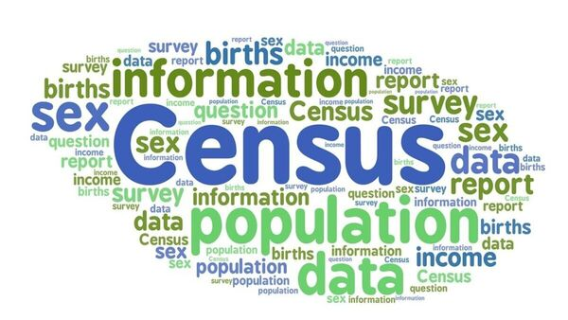
ΕΚΤΙΜΩΜΕΝΟΣ ΠΛΗΘΥΣΜΟΣ

Slide 19
Εκτιμώμενος Πληθυσμός την 1^{η} Ιανουαρίου
Δημογραφική εξίσωση
P_{t+1}= P_{t} + B_{t} – D_{t} + I_{t} – E_{t}
όπου:
P_{t+1 ,} P_{t} = πληθυσμός την 1^{η} Ιανουαρίου των ετών t+1 και t, αντίστοιχα
B_{t} = γεννήσεις ζώντων
D_{t} = θάνατοι
I_{t} = εισερχόμενοι μετανάστες
E_{t} = εξερχόμενοι μετανάστες

Slide 20
Εκτιμώμενος Πληθυσμός την 1^{η} Ιανουαρίου
Ο εκτιμώμενος πληθυσμός των ετών 1.1.2011 - 1.1.2021 υπολογίστηκε με βάση τα αποτελέσματα της Απογραφής Πληθυσμού 2011
Ο εκτιμώμενος πληθυσμός των ετών 1.1.2022 και 1.1.2023:
Βασίστηκε στα αποτελέσματα της Απογραφής Πληθυσμού 2021
μόνιμος πληθυσμός στις 22.10.2021 ως σημείο εκκίνησης
στοιχεία εσωτερικής μετακίνησης
στοιχεία εισερχόμενης μετανάστευσης
Η αναθεώρηση του εκτιμώμενου πληθυσμού των μεσοαπογραφικών ετών και των μεταναστευτικών ροών είναι σε εξέλιξη

Slide 21
Στατιστικές Μετανάστευσης
Εισερχόμενη μετανάστευση
Συνδυασμός στοιχείων από διοικητικές πηγές και μεθόδου εκτίμησης
Διοικητικά στοιχεία από το Υπουργείο Μετανάστευσης και Ασύλου:
άτομα που αιτούνται την υπαγωγή τους σε καθεστώς διεθνούς προστασίας (από το 2016 εφεξής)
πρόσφυγες από την Ουκρανία που έχουν υπαχθεί σε καθεστώς προσωρινής προστασίας (από το 2022 εφεξής)
Μοντέλο εκτίμησης που βασίζεται στην ετήσια εισερχόμενη μετανάστευση του προηγούμενου έτους και την ποσοστιαία μεταβολή του ΑΕΠ
Κατανομή των μεταναστών και των ατόμων υπό καθεστώς διεθνούς προστασίας κατά φύλο, ηλικία, ομάδες χωρών ιθαγένειας, χωρών γέννησης και χωρών προηγούμενης διαμονής Απογραφή Πληθυσμού 2021
Κατανομή των προσφύγων από την Ουκρανία Υπουργείο Μετανάστευσης και Ασύλου

Slide 22
Στατιστικές Μετανάστευσης
Εξερχόμενη μετανάστευση
Μέθοδος εκτίμησης με τη χρήση μοντέλου παλινδρόμησης
Έλλειψη διαθεσιμότητας στοιχείων από διοικητικές πηγές
Βασίζεται σε διαθέσιμα στοιχεία εισερχόμενης μετανάστευσης στη Γερμανία από την Ελλάδα (πηγή DESTATIS)
Η κατανομή των εξερχόμενων μεταναστών κατά φύλο και ηλικία γίνεται με βάση τα στοιχεία της Απογραφής Πληθυσμού 2021

Slide 23
Στατιστικές Μετανάστευσης
Γεωγραφικές κατανομές
Σύνολο Χώρας
Χώρα ιθαγένειας, γέννησης, προηγούμενης διαμονής: ομαδοποίηση των χωρών σύμφωνα με τον Δείκτη Ανθρώπινης Ανάπτυξης των ΗΕ (UN Human Development Index)
Εισερχόμενοι μετανάστες: χώρα ιθαγένειας (με τα βάση τα στοιχεία της Απογραφής Πληθυσμού 2021)
Εξερχόμενοι μετανάστες: χώρες εντός και εκτός ΕΕ

Slide 24
Αναθεώρηση εκτιμώμενου πληθυσμού μεσοαπογραφικών ετών
Αναθεώρηση μεθόδου εκτίμησης μεταναστευτικών ροών
Αξιολόγηση υφιστάμενων και διαθέσιμων πηγών δεδομένων
Βελτίωση αξιοποίησης των πηγών διοικητικών δεδομένων
Πιο αναλυτικά στοιχεία αναφορικά με τα δημογραφικά χαρακτηριστικά των προσφύγων
Στοιχεία σε περιφερειακό επίπεδο
Άδειες παραμονής υπηκόων τρίτων χωρών
Αξιοποίηση στοιχείων εξερχόμενης μετανάστευσης που συλλέχθηκαν κατά την Απογραφή Πληθυσμού 2021
Αξιοποίηση πρόσθετων δεδομένων από χώρες που αποτελούν κύριους προορισμούς για τους Έλληνες μετανάστες

Slide 25
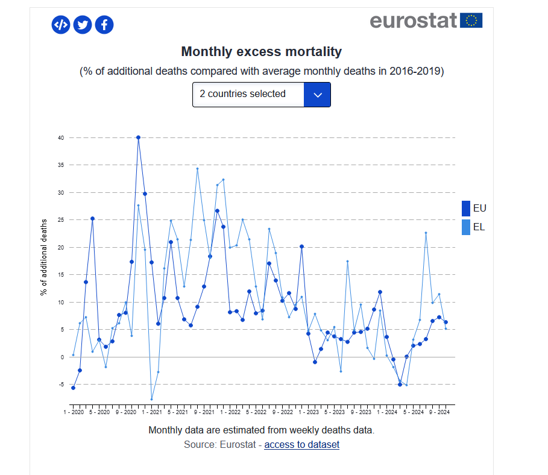
Πληθυσμιακές στατιστικές που καταρτίζονται από τη Eurostat
Υπερβάλλουσα θνησιμότητα
Ποσοστό των πρόσθετων θανάτων ενός μήνα σε σύγκριση με το μέσο αριθμό θανάτων του αντίστοιχου μήνα της περιόδου βάσης (2016-2019)
Πηγή: στοιχεία εβδομαδιαίων θανάτων που διαβιβάζονται από τις χώρες
Έγκαιρη καταγραφή των μεταβολών των επιπέδων της θνησιμότητας και πιθανών παραγόντων που την επηρεάζουν
Δημοσίευση στο Ευρωπαϊκό Στατιστικό Παρατηρητήριο
Προβολές πληθυσμού
Μακροπρόθεσμες και βραχυπρόθεσμες
Σενάρια «what-if» για την πιθανή μελλοντική εξέλιξη του πληθυσμού
Υποθέσεις για τα μελλοντικά επίπεδα της γονιμότητας, της θνησιμότητας και της μετανάστευσης
Πηγή: στοιχεία γεννήσεων, θανάτων και μεταναστευτικής κίνησης που διαβιβάζονται από τις χώρες
Notes:
Αρχικός στόχος: ειδική συλλογή στατιστικών στοιχείων για την υποστήριξη των πολιτικών και ερευνητικών προσπαθειών που σχετίζονταν με την πανδημία COVID-19

Slide 26
ΣΤΑΤΙΣΤΙΚΑ ΜΗΤΡΩΑ ΚΤΙΡΙΩΝ ΚΑΙ ΠΛΗΘΥΣΜΟΥ
(για την ανταπόκριση της Χώρας στις αυξημένες απαιτήσεις του νέου Κανονισμού για τις πληθυσμιακές στατιστικές)

Slide 27
Στατιστικά Μητρώα Κτιρίων και Πληθυσμού
Ανάπτυξη Στατιστικών Μητρώων Κτιρίων και Πληθυσμού στη βάση των στοιχείων των Απογραφών 2021
Νόμος 4772/2021, άρθρο 21
Σκοπός
Παροχή πιο αναλυτικών σετ δεδομένων σε υψηλότερη συχνότητα για βασικά δημογραφικά χαρακτηριστικά
Συμμόρφωση με τις απαιτήσεις του νέου Κανονισμού για τις πληθυσμιακές στατιστικές
Επικαιροποιημένα δειγματοληπτικά πλαίσια για κοινωνικές έρευνες
Μείωση διοικητικού κόστους και επιβάρυνσης των ερωτώμενων
Δημιουργία ενός πιο ευέλικτου συστήματος που θα μπορεί να προσαρμόζεται στις αυξανόμενες ανάγκες των χρηστών
Notes:
Ολοκλήρωση επεξεργασίας των στοιχείων της Απογραφής Πληθυσμού-Κατοικιών
Η επεξεργασία των στοιχείων της Απογραφής Κτιρίων είναι σε εξέλιξη

Slide 28
Στατιστικά Μητρώα Κτιρίων και Πληθυσμού
Ενημέρωση των Στατιστικών Μητρώων:
Δεδομένα διοικητικών πηγών
Στατιστικές έρευνες και απογραφές
Στατιστικές μέθοδοι («ενδείξεις ζωής»)

Slide 29
Διοικητικές πηγές
Ηλεκτρονική Διακυβέρνηση Κοινωνικής Ασφάλισης (ΗΔΙΚΑ ΑΕ)
Ανεξάρτητη Αρχή Δημοσίων Εσόδων (Α.Α.Δ.Ε.)
Υπουργείο Εσωτερικών (Μητρώο Πολιτών, Δημοτολόγια κ.λπ.)
Υπουργείο Μετανάστευσης και Ασύλου
Υπουργείο Προστασίας του Πολίτη
Υπουργείο Κοινωνικής Συνοχής και Οικογένειας / Γενική Γραμματεία Κοινωνικής Αλληλεγγύης και Καταπολέμησης της Φτώχειας
Πληροφοριακό Σύστημα ΕΡΓΑΝΗ
Υπουργείο Παιδείας, Θρησκευμάτων και Αθλητισμού
Διαχειριστής Ηλεκτρικού Δικτύου Διανομής Ηλεκτρικής Ενέργειας (ΔΕΔΔΗΕ Α.Ε.)
Τεχνικό Επιμελητήριο Ελλάδος
Λοιποί φορείς (ΕΦΚΑ, ΔΥΠΑ, ΟΠΕΚΑ κ.λπ.)

Slide 30
Στατιστικές έρευνες
Φυσική Κίνηση Πληθυσμού
Στατιστικό Μητρώο Επιχειρήσεων
Στατιστικό Γεωργικό Μητρώο
Έρευνα Εργατικού Δυναμικού
Ad-hoc έρευνες

Slide 31
Στατιστικά Μητρώα Κτιρίων και Πληθυσμού
Βασικά σημεία αναφορικά με τη χρήση διοικητικών δεδομένων
Ισχυρή νομική βάση
  Στατιστικός Νόμος 3832/2010
  Νόμος 4772/2021
  Σαφείς νομικές διατάξεις για την πρόσβαση στα διοικητικά δεδομένα και την προστασία τους
Διασυνδεσιμότητα
  Ενιαίο σύστημα ταυτοποίησης
  Χρήση ΑΦΜ ή ΑΜΚΑ
  Αποτελεσματική και ακριβής διασύνδεση των δεδομένων
Εξοικείωση με τις διοικητικές πηγές
  Εξοικείωση με τη δομή και το περιεχόμενο των βάσεων δεδομένων των διοικητικών πηγών για τις ανάγκες αξιοποίησής τους στο πλαίσιο κατάρτισης των επίσημων στατιστικών

Slide 32
Στατιστικά Μητρώα Κτιρίων και Πληθυσμού
Αξιολόγηση της ποιότητας των διοικητικών πηγών
  καταλληλότητα
  πληρότητα/κάλυψη
  ορισμοί και ταξινομήσεις
  διαδικασία συλλογής στοιχείων
  συχνότητα ενημέρωσης
  περίοδος αναφοράς
  εγκαιρότητα
  προσαρμοστικότητα
Χρήση πολλαπλών πηγών για τον προσδιορισμό της πιο πρόσφατης ή της πιο κατάλληλης καταχώρισης
Κατάλληλα τεχνικά και οργανωτικά μέτρα ασφάλειας για την ασφαλή διαχείριση των στατιστικών μητρώων κτιρίων και πληθυσμού και την προστασία των δεδομένων προσωπικού χαρακτήρα
Μνημόνια συνεργασίας με τους κατόχους των διοικητικών πηγών που περιγράφουν λεπτομερώς τη διαδικασία, τον κατάλογο των μεταβλητών, τη συχνότητα ενημέρωσης κ.λπ.
Αξιοποίηση και συνέχιση της καλής συνεργασίας και των εργασιακών σχέσεων που έχουν ήδη επιτευχθεί κατά την επεξεργασία των απογραφικών δεδομένων

Slide 33

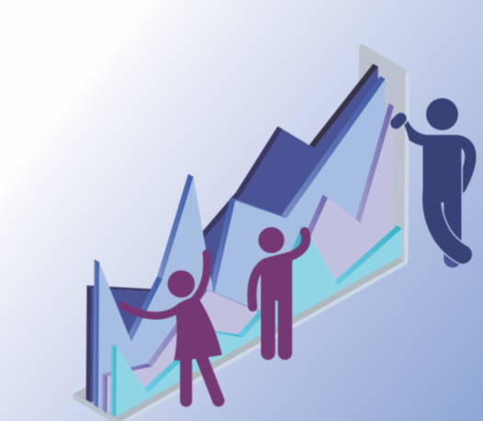
Ευχαριστούμε πολύ
ΕΛΛΗΝΙΚΗ ΣΤΑΤΙΣΤΙΚΗ ΑΡΧΗ

